Slide 1
Αρχές Διοίκησης και Διαχείρισης Έργων
Ενότητα 7: Διαχείριση αντικείμενου εργασιών.
Διδάσκων: Φιτσιλής Παναγιώτης,
Καθηγητής.
Τμήμα Διοίκησης Επιχειρήσεων.

Slide 2
Άδειες χρήσης
Το παρόν εκπαιδευτικό υλικό υπόκειται στην παρακάτω άδεια χρήσης Creative Commons (C C): Αναφορά δημιουργού (B Y), Μη εμπορική χρήση (N C), Μη τροποποίηση (N D), 3.0, Μη εισαγόμενο.
Για εκπαιδευτικό υλικό, όπως εικόνες, που υπόκειται σε άλλου τύπου άδειας χρήσης, η άδεια χρήσης αναφέρεται ρητώς.

Slide 3
Χρηματοδότηση
Το παρόν εκπαιδευτικό υλικό έχει αναπτυχθεί στα πλαίσια του εκπαιδευτικού έργου του διδάσκοντα.
Το έργο «Ανοικτά Ακαδημαϊκά Μαθήματα στο ΤΕΙ Θεσσαλίας» έχει χρηματοδοτήσει μόνο τη αναδιαμόρφωση του εκπαιδευτικού υλικού.
Το έργο υλοποιείται στο πλαίσιο του Επιχειρησιακού Προγράμματος «Εκπαίδευση και Δια Βίου Μάθηση» και συγχρηματοδοτείται από την Ευρωπαϊκή Ένωση (Ευρωπαϊκό Κοινωνικό Ταμείο) και από εθνικούς πόρους.

Slide 4
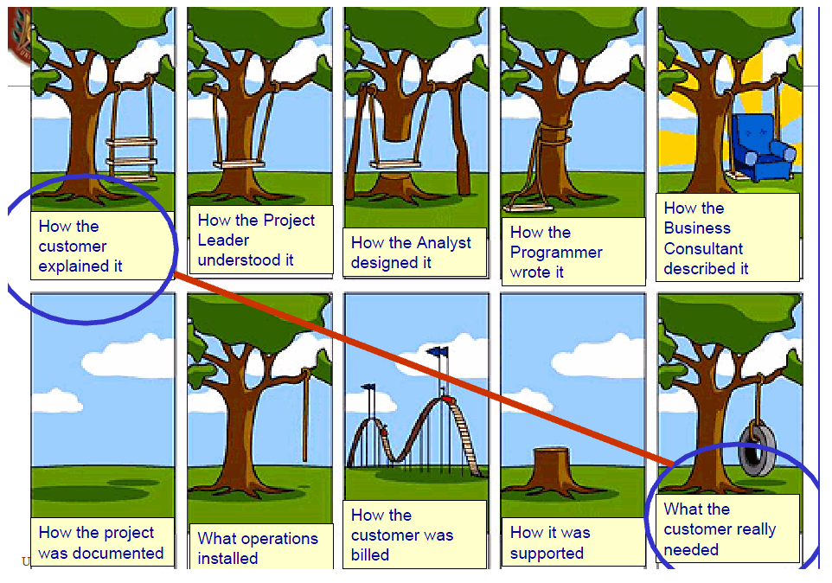

Slide 5
Μηχανική Απαιτήσεων (Requirements Engineering)
Ιδέα για ένα
Νέο προϊόν
(Επίλυση κάποιου
πρακτικού προβλήματος)
Ανάλυση των
απαιτήσεων
(η διαδικασία
ανάπτυξης των
απαιτήσεων του
συστήματος)
Προδιαγραφή
απαιτήσεων
(ένα εγχειρίδιο
που περιγράφει
Τι θα πρέπει να
υλοποιηθέι και όχι το
Πως)

Slide 6
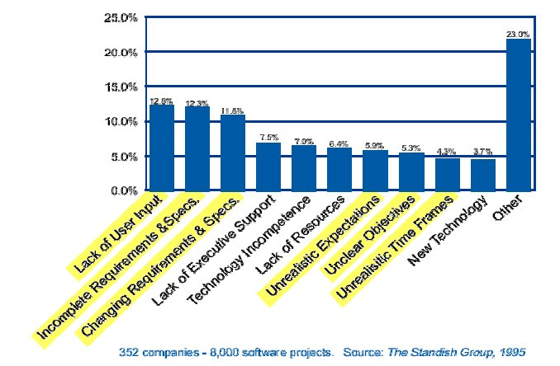
Βασικοί Λόγοι Αποτυχίας Έργων

Slide 7
Κατηγοριοποίηση της Μηχανικής Απαιτήσεων
Μηχανική Απαιτήσεων
Ανάπτυξη Απαιτήσεων
Διαχείριση Απαιτήσεων
Εξόρυξη
Ανάλυση
Προδιαγραφή
Επιβεβαίωση

Slide 8
Τι Είναι Απαίτηση σε ένα Έργο
Είναι μια ικανότητα του συστήματος υπό κατασκευή ή του τελικού προϊόντος του έργου
Τρεις βασικές κατηγορίες απαιτήσεων:
Λειτουργικές απαιτήσεις (functional requirements):
Τι πρέπει να κάνει ένα σύστημα - Οι λειτουργίες του συστήματος
Ορίζουν το λόγους ύπαρξης του συστήματος
Μη-λειτουργικές απαιτήσεις (non-functional requirements):
Πια χαρακτηριστικά πρέπει να έχει το σύστημα
Ποιοτικά χαρακτηριστικά, ιδιότητες, κλπ.
Ορίζουν το λόγους σύμφωνα με τους οποίους θα θεωρήσουμε το σύστημα επιτυχημένο
Περιορισμοί (constraints):
Απαιτήσεις που έχουν γενική εμβέλεια στο σύστημα
Ουσιαστικά οι απαιτήσεις για ένα σύστημα υπάρχουν διότι είτε
Η κατηγορία του προϊόντος τις απαιτεί, είτε
Ο χρήστης τις θέλει

Slide 9
Ειναι ΛΑ η ΜΛΑ
Ο χρόνος απόκρισης του συστήματος δεν πρέπει να υπερβαίνει τα 3 δευτερόλεπτα
Το σύστημα πρέπει να μπορεί να ενοποιηθεί με το υπάρχον
Τα προσωπικά στοιχεία των πελατών πρέπει να προστατεύονται.
Να αποθηκεύει τα στοιχεία των πελατών
Να τυπώνει συγκεντρωτικές αναφορές
Το σύστημα πρέπει να λειτουργεί αδιάλειπτα (όλο το χρόνο)
Να τυπώνει αποδείξεις
Μόνο οι διευθυντές πρέπει να έχουν πρόσβαση τους μισθούς
Το σύστημα πρέπει συμμορφώνεται με τα πρότυπα της βιομηχανίας
Το σύστημα πρέπει να μπορεί να υποστηρίξει πολλές φυσικές γλώσσες

Slide 10
Ειναι ΛΑ η ΜΛΑ
Ο χρόνος απόκρισης του συστήματος δεν πρέπει να υπερβαίνει τα 3 δευτερόλεπτα
Το σύστημα πρέπει να μπορεί να ενοποιηθεί με το υπάρχον
Τα προσωπικά στοιχεία των πελατών πρέπει να προστατεύονται.
Να αποθηκεύει τα στοιχεία των πελατών
Να τυπώνει συγκεντρωτικές αναφορές
Το σύστημα πρέπει να λειτουργεί αδιάλειπτα (όλο το χρόνο)
Να τυπώνει αποδείξεις
Μόνο οι διευθυντές πρέπει να έχουν πρόσβαση τους μισθούς
Το σύστημα πρέπει συμμορφώνεται με τα πρότυπα της βιομηχανίας
Το σύστημα πρέπει να μπορεί να υποστηρίξει πολλές φυσικές γλώσσες

Slide 11
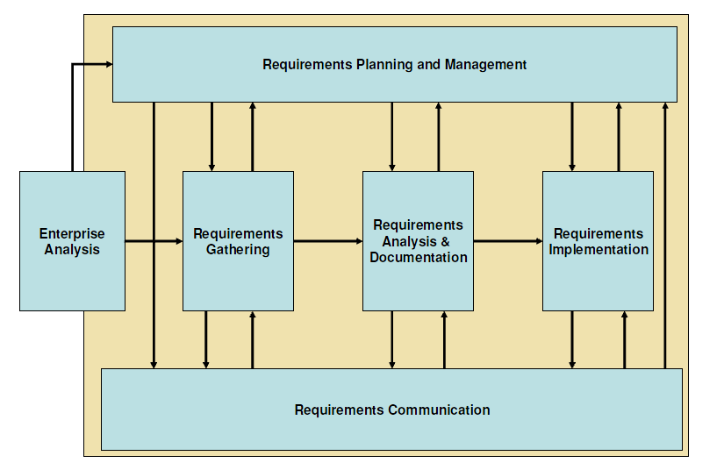
Guide to IIBABody of Knowledge, International Institute of Business Analysis

Slide 12
Γενική Διαδικασία Προδιαγραφής Απαιτήσεων
Ορισμός
Προβλήματος
Νέα Ιδέα
Διαδικασία
Ορισμού
Προβλήματος
Διαδικασία
Εξόρυξης
Απαιτήσεων
Προσδιορισμός
Απαιτήσεων:
Μοντέλο
Διαδικασία
Ανάλυσης
Απαιτήσεων
Αναλυτικές Προδιαγραφές
(Διάγραμμα Δραστηριότητας)
Απαιτήσεων: Μοντέλο

Slide 13
Διαδικασία Εξόρυξης Απαιτήσεων
Διαδικασία που απαιτεί οργάνωση και συνέπεια. Υπάρχουν διάφορες προσεγγίσεις στο θέμα
Οι βασικοί συμμέτοχοι σε αυτή τη διαδικασία είναι οι:
Χρήστες του συστήματος με γνώση του αντικειμένου της εφαρμογής
Συμμετέχοντες με γνώση της μοντελοποίησης και επίλυσης του προβλήματος
Το αντικείμενο αυτής της διαδικασίας είναι να γεφυρώσουμε το σημασιολογικό χάσμα ανάμεσα στους χρήστες του συστήματος και στους σχεδιαστές του συστήματος.
Σενάριο Λειτουργίας: Συγκεκριμένο παράδειγμα λειτουργίας του συστήματος και η αλληλεπίδρασή του με άλλα συστήματα
Περίπτωση Χρήσης: Ορίζει και περιγράφει μια κατηγορία σεναρίων

Slide 14
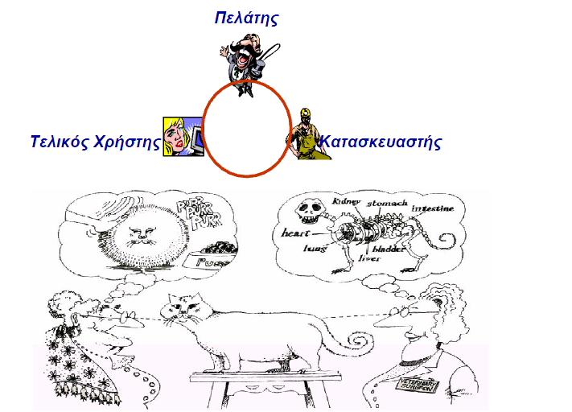
Σημασιολογικό χάσμα

Slide 15
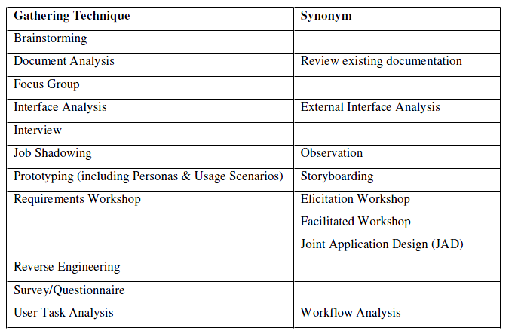
Τεχνικές Συλλογής Απαιτήσεων

Slide 16
Επιβεβαίωση Απαιτήσεων (Requirements Validation)
Τα κριτήρια που χρησιμοποιούμε για την επιβεβαίωση των απαιτήσεων περιλαμβάνουν:
Επιβεβαίωση ορθότητας απαιτήσεων (Correctness): Το μοντέλο της απαίτησης είναι σωστό σε σχέση με την ιδέα που έχει ο χρήστης
Επιβεβαίωση πληρότητας απαιτήσεων (Completeness): Όλες οι πιθανές χρήσεις και σενάρια του συστήματος έχουν καταγραφεί και μοντελοποιηθεί σαν απαιτήσεις και οι απαιτήσεις δεν είναι ανακόλουθες μεταξύ τους
Επιβεβαίωση ρεαλιστικής υλοποίησης (Realism): Οι απαιτήσεις μπορούν να υλοποιηθούν με την διαθέσιμη τεχνολογία
Επιβεβαίωση σχέσης υλοποιημένων λειτουργιών και μοντελοποιημένων απαιτήσεων (Traceability): Κάθε υλοποιημένη λειτουργία του συστήματος μπορεί να καθοριστεί σε σχέση με κάποια απαίτηση

Slide 17
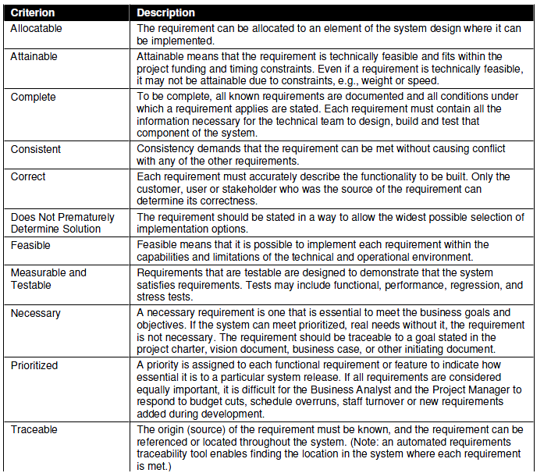
ΠΟΙΟΤΗΤΑ ΑΠΑΙΤΗΣΕΩΝ

Slide 18
ΠΟΙΟΤΗΤΑ ΑΠΑΙΤΗΣΕΩΝ
Αναθέσιμο
Να μπορούμε να το υλοποιήσουμε
Πλήρες
Συνεπές
Σωστό
Δεν προκαθορίζει τη λύση
Εφικτό
Μετρήσιμο και ελέγξιμο
Αναγκαίο
Να μπορούμε να θέσουμε προτεραιότητα
Να μπορούμε να το ιχνηλατήσουμε

Slide 19
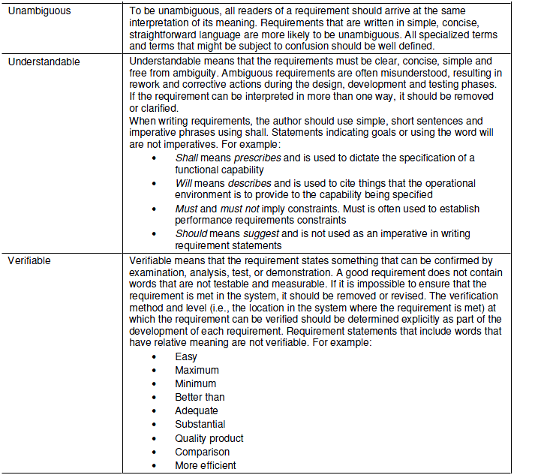

Slide 20
Διφορούμενο
Κατανοητό
Επαληθεύσιμο

Slide 21
ΠΑΡΑΔΕΙΓΜΑΤΑ

Slide 22
ΠΟΙΟΤΙΚΑ Χαρακτηριστικά Απαιτήσεων
Σαφήνεια: Το νόημα και η σημασία είναι ορισμένα με σαφήνεια
Συνέπεια: Μια απαίτηση δεν πρέπει να είναι ανακόλουθη με κάποια άλλη
Πληρότητα: Η απαίτηση ορίζεται σε όλο της το εύρος (σχετίζεται με τη σαφήνεια)
Επαληθευσιμότητα (verification): Η απαίτηση μπορεί να ελεγχθεί σε σχέση με την τελική υλοποίηση
Ανεξαρτησία από τεχνολογικές αποφάσεις: Απαλλαγμένη από προκαταλήψεις που σχετίζονται με πιθανές σχεδιαστικές αποφάσεις που θα θέλαμε να πάρουμε
Απαίτηση (τι θέλουμε το σύστημα να κάνει)
Υλοποίηση (πως το σύστημα ικανοποιεί τις απαιτήσεις)

Slide 23
Τέλος ενότητας
Επεξεργασία υλικού:
Μέγας Χρήστος

